Slide 1



TRƯỜNG THCS TÂN XUÂN
XIN CHÀO CÁC EM HS!
Notes:
1

Slide 2




Tiết 52.53 - Bài 51- 52
THỰC HÀNH: HỆ SINH THÁI

Slide 3
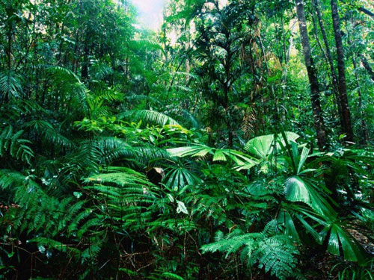
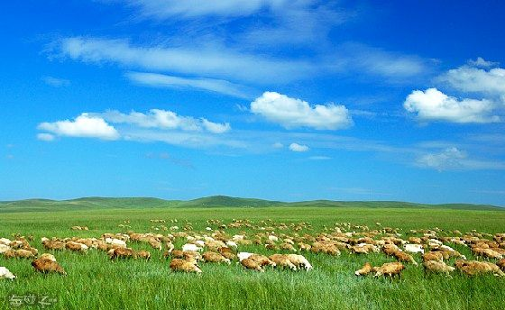
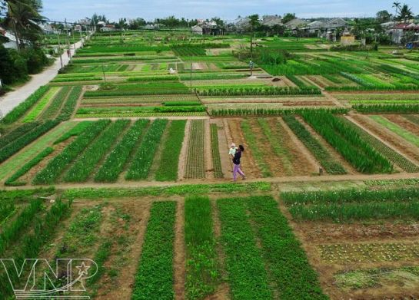
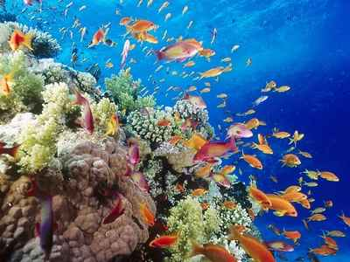
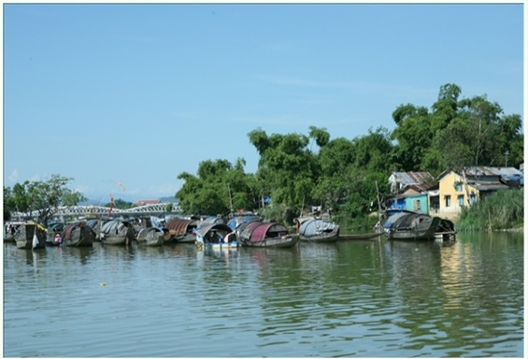
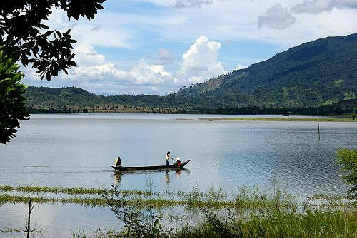
Hệ sinh thái rừng
Hệ sinh thái thảo nguyên
Hệ sinh thái nông nghiệp
Hệ sinh thái biển
Hệ sinh thái sông
Hệ sinh thái hồ

Slide 4
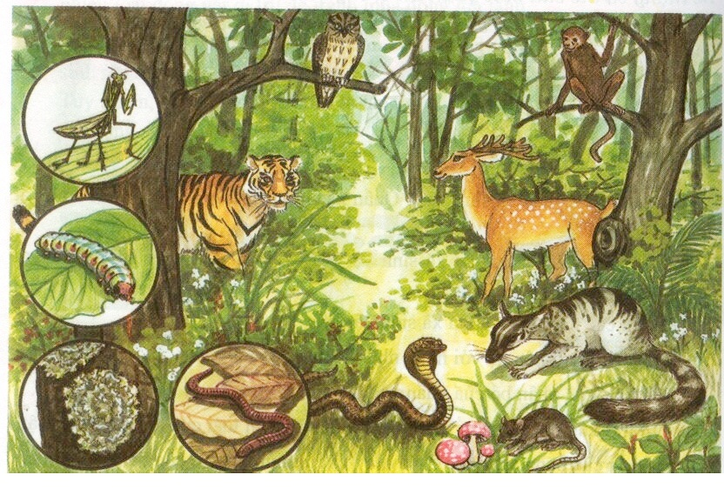
Thế nào là một hệ sinh thái?

Slide 5
Nêu các thành phần chính trong hệ sinh thái rừng nhiệt đới.
Trả lời:
+ Thành phần vô sinh: Đất, đá, lá rụng, mùn hữu cơ,...
+ Thành phần sống:
● Sinh vật sản xuất: Cây gỗ, cây cỏ,…
● Sinh vật tiêu thụ bậc 1: Sâu ăn lá cây, chuột, hươu, …
● Sinh vật tiêu thụ bậc 2: Bọ ngựa, cầy,…
● Sinh vật tiêu thụ bậc 3: Rắn, đại bàng, hổ,…
● Sinh vật phân giải: Vi sinh vật, nấm, địa y, giun đất,…

Slide 6
Bài tập: Em hãy chọn nội dung cột B sao cho phù hợp với
cột A, đáp án ghi vào cột kết quả.
Cột A | Cột B | Kết quả
1 – Hệ sinh thái | A – là thực vật. | 1 – ……
2 – Sinh vật sản xuất | B – là một dãy nhiều loài sinh vật có quan hệ dinh dưỡng với nhau. Mỗi loài trong chuỗi thức ăn vừa là sinh vật tiêu thụ mắt xích đứng trước, vừa là sinh vật bị mắt xích phía sau tiêu thụ. | 2 – ……
3 – Sinh vật tiêu thụ | C – là vi khuẩn, nấm, . . . | 3 – ……
4 – Sinh vật phân hủy | D – gồm các chuỗi thức ăn có nhiều mắt xích chung | 4 – ……
5– Một chuỗi thức ăn | E – là động vật. | 5 – ……
6 – Một lưới thức ăn | G – bao gồm quần xã sinh vật và khu vực sống của quần xã ( Sinh cảnh ) | 6 – ……
G
A
E
C
B
D

Slide 7
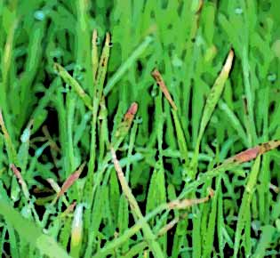
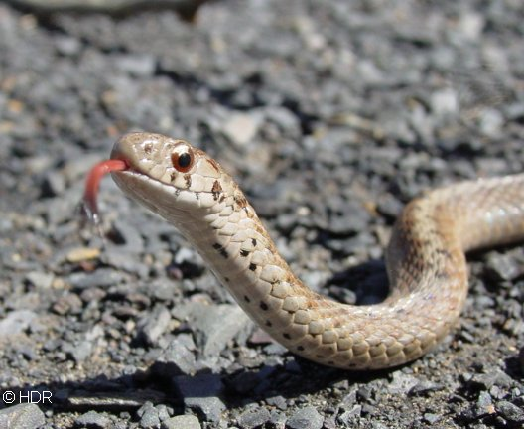
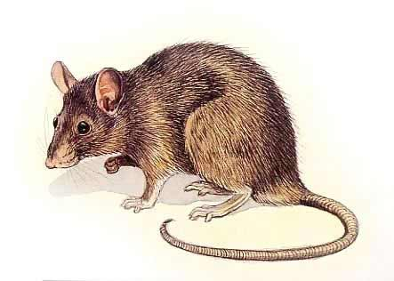
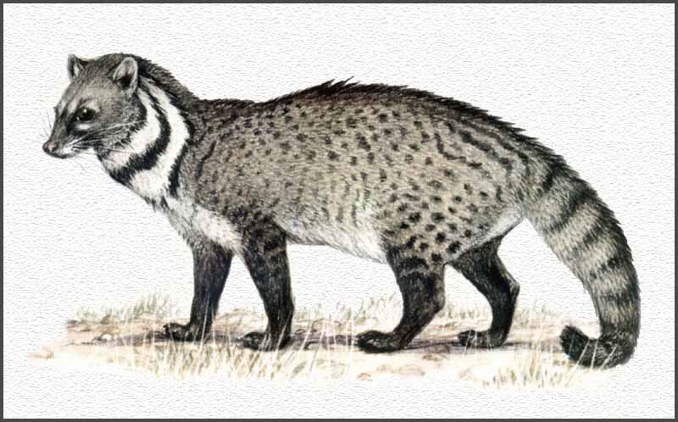
Bài 50 Tiết 52
HỆ SINH THÁI
?
?
II. Chuỗi thức ăn và lưới thức ăn:
Chuột
Rắn
Cây cỏ
1. Chuỗi thức ăn
?
?
Chuột
Cây cỏ
Cầy

Slide 8
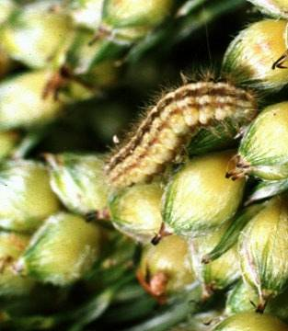
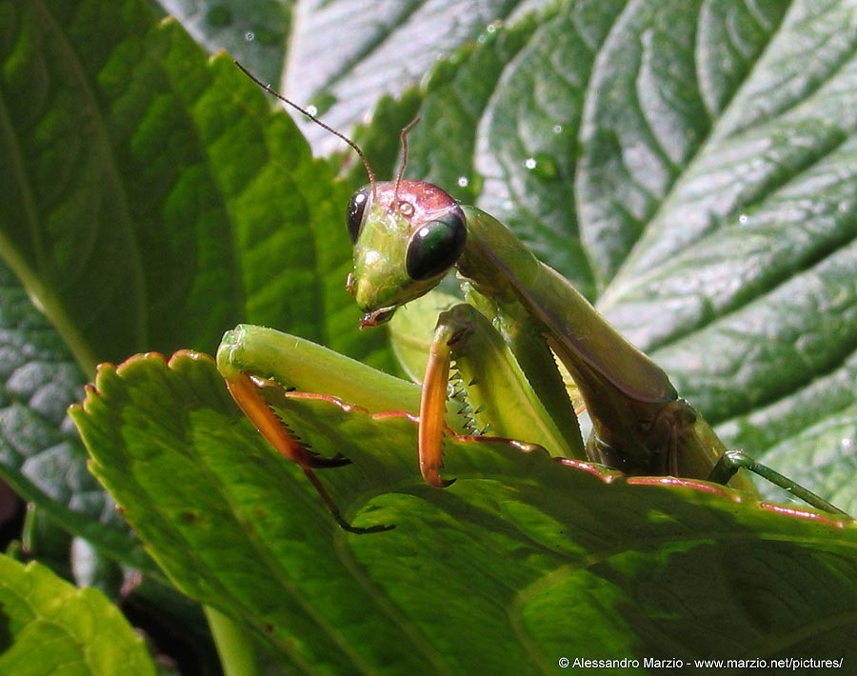

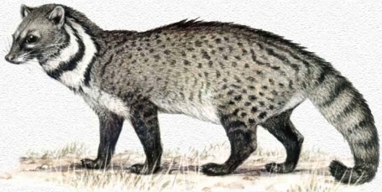
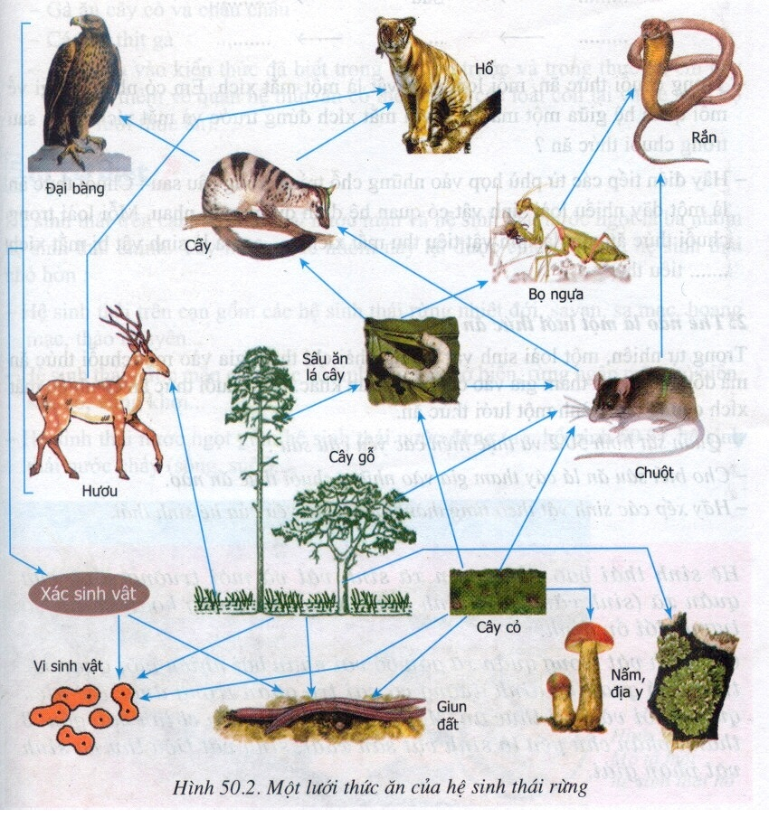
Bài 50 Tiết 52
HỆ SINH THÁI
?
?
II. Chuỗi thức ăn và lưới thức ăn:
Sâu ăn lá cây
Bọ ngựa
Rắn
?
?
Cây cỏ
Sâu ăn lá cây
Bọ ngựa
?
?
1. Chuỗi thức ăn
Chuột
Cầy
Đại bàng

Slide 9
Sơ đồ lưới thức ăn của hệ sinh thái:
Sâu
Bọ ngựa
Rắn
Thực vật
Chuột
Cầy
Đại bàng
Vi sinh vật
Sinh vật
phân giải
Sinh vật
sản xuất
Sinh vật
tiêu thụ
- Các chuỗi thức ăn có nhiều mắt xích chung tạo thành một lưới thức ăn.
Lưới thức ăn càng nhiều mắt xích chung
thì càng ổn định

Slide 10
BÀI TẬP VẬN DỤNG
BT 2/ tr 153. Hãy vẽ một lưới thức ăn, trong đó có các sinh vật: cây cỏ, bọ rùa, ếch nhái, rắn, châu chấu, diều hâu, nấm, vi khuẩn, cáo, gà rừng, dê, hổ.
phần gợi ý:
Cây cỏ là thức ăn của bọ rùa, châu chấu. - Ếch nhái ăn bọ rùa, châu chấu. - Rắn ăn ếch nhái, châu chấu. - Gà ăn cây cỏ và châu chấu. - Cáo ăn thịt gà.

Slide 11
Lưới thức ăn:
hổ
ếch nhái
cáo
diều hâu
bọ rùa
châu chấu
gà rừng
dê
cây cỏ
nấm
xác chết của sinh vật
vi khuẩn

Slide 12
BÀI TẬP VẬN DỤNG
Cho 1 quần xã sinh vật đơn giản gồm: thỏ, thực vật, gà, cáo, vi sinh vật, đại bàng.
Hãy thành lập một lưới thức ăn có đủ các quần thể sinh vật đó.
Gà
Cáo
Thực vật
Vi sinh vật
Thỏ
Đại bàng

Slide 13
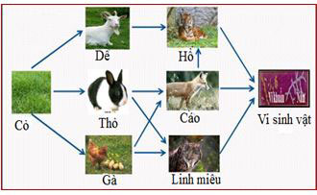
Tìm các chuỗi thức ăn có trong lưới thức ăn sau?

Slide 14
BÀI TẬP KIỂM TRA, ĐÁNH GIÁ
CHỌN CÂU TRẢ LỜI ĐÚNG
Câu 1: Dòng năng lượng trong chuỗi thức ăn, năng lượng khởi đầu trong sinh giới được lấy từ đâu?
Từ môi trường không khí
Từ nước
C. Từ chất dinh dưỡng trong đất
D. Từ năng lượng mặt trời

Slide 15
Câu 2: Khi một con Cáo ăn thịt một con Thỏ, khi đó
con Cáo gọi là gì?
A. Sinh vật sản xuất.
B. Sinh vật tiêu thụ cấp 1.
C. Sinh vật tiêu thụ cấp 2.
D. Sinh vật phân giải.

Slide 16
Câu 3: Trong chuỗi thức ăn sau:
Cây cỏ → Bọ rùa → Ếch → Rắn → Vi sinh vật
Thì rắn là:
A. Sinh vật sản xuất B. Sinh vật tiêu thụ cấp 1
C. Sinh vật tiêu thụ cấp 2 D. Sinh vật tiêu thụ cấp 3

Slide 17
Câu 4: Cho chuỗi thức ăn đơn giản còn để chỗ trống sau:
Cây gỗ → (...........) → Chuột → Rắn → Vi sinh vật
Loài nào sau đây điền vào chỗ trống là hợp lí nhất
Mèo B. Sâu ăn lá cây
C. Bọ ngựa D. Ếch

Slide 18
Câu 5: Trong chuỗi thức ăn, sinh vật sản xuất là loài sinh vật nào sau đây?
Nấm và vi khuẩn
B. Thực vật
C. Động vật ăn thực vật
D. Các động vật kí sinh

Slide 19
Câu 6: Sinh vật tiêu thụ gồm những đối tượng nào sau đây?
A. Động vật ăn thực vật, động vật ăn thịt bậc 1, động vật ăn thịt bậc 2
B. Động vật ăn thịt bậc 1, động vật ăn thịt bậc 2, thực vật
C. Động vật ăn thịt bậc 2, động vật ăn thực vật, thực vật
D. Thực vật, động vật ăn thịt bậc 2, động vật ăn thực vật

Slide 20
Câu 7: Năm sinh vật là: Trăn, cỏ, châu chấu, gà rừng và vi khuẩn có thể có quan hệ dinh dưỡng theo sơ đồ nào dưới đây
A. Cỏ → châu chấu → trăn → gà rừng → vi khuẩn
B. Cỏ → trăn → châu chấu → vi khuẩn → gà rừng
C. Cỏ → châu chấu → gà rừng → trăn → vi khuẩn
D. Cỏ → châu chấu → vi khuẩn → gà rừng → trăn

Slide 21
Câu 8: Lưới thức ăn là
A. Gồm một chuỗi thức ăn
B. Gồm nhiều loài sinh vật có quan hệ dinh dưỡng với nhau
C. Gồm các chuỗi thức ăn có nhiều mắt xích chung
D. Gồm ít nhất là 1 chuỗi thức ăn trở lên

Slide 22
Câu 9: Một hệ sinh thái hoàn chỉnh bao gồm những thành phần chủ yếu nào sau đây:
A. Thành phần vô sinh, thành phần hữu cơ, thành phần vô cơ
B. Thành phần động vật, thành phần thực vật, thành phần vi sinh vật
C. Sinh vật sản xuất, sinh vật tiêu thụ, sinh vật phân giải
D. Thành phần vô sinh, sinh vật sản xuất, sinh vật tiêu thụ, sinh vật phân giải

Slide 23
Câu 10: Thành phần vô sinh của hệ sinh thái bao gồm những yếu tố nào sau đây:
A. Các chất vô cơ: Nước, khí cacbonic, khí oxi...., các loài vi rút, vi khuẩn...
B. Các chất mùn, bã, các loài rêu, địa y.
C. Các nhân tố khí hậu như: Nhiệt độ, ánh sáng, độ ẩm... các loại nấm, mốc.
D. Nước, khí cacbonic, khí oxi, nhiệt độ, ánh sáng, độ ẩm.

Slide 24
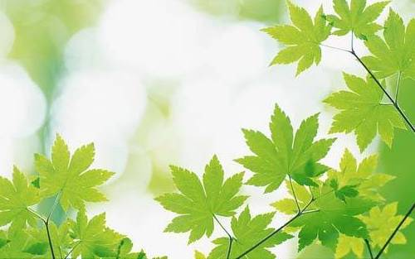




Bài 51-52: THỰC HÀNH
HỆ SINH THÁI!

Slide 25
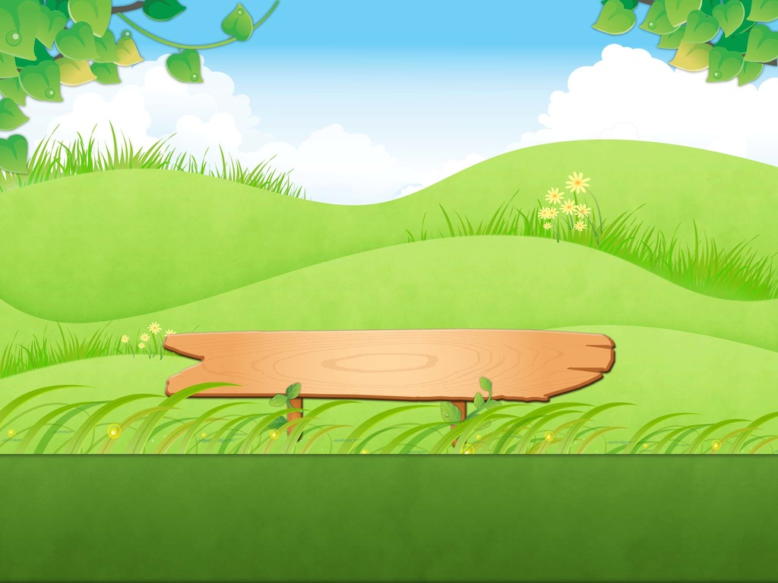


I. Mục tiêu
II. Chuẩn bị
III. Cách tiến hành
1. Hệ sinh thái

Slide 26
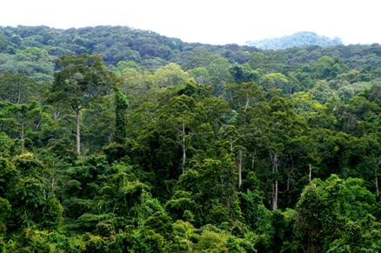
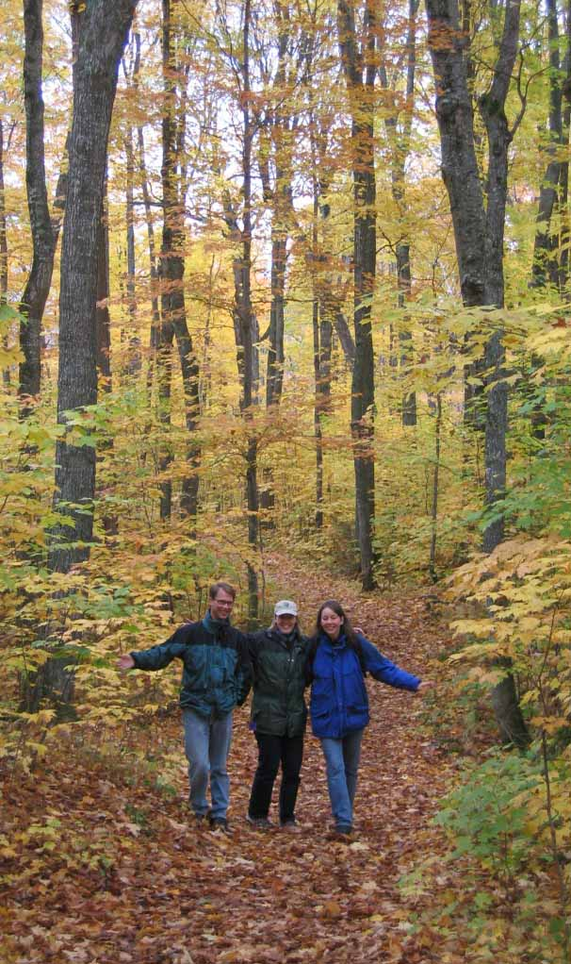
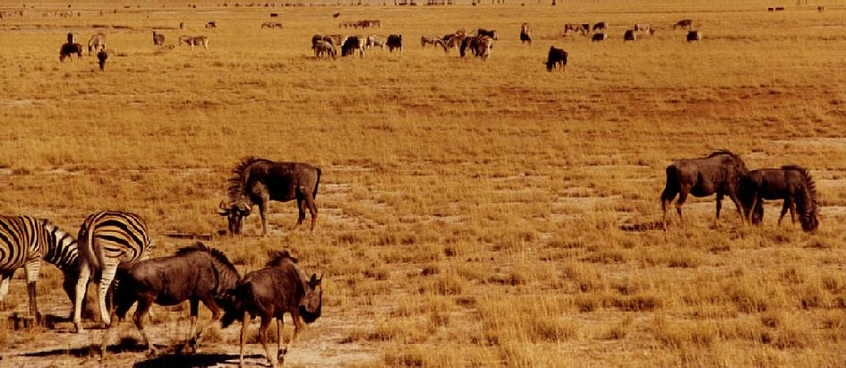
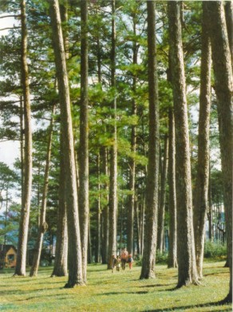
Hệ sinh thái tự nhiên:
HỆ SINH THÁI TRÊN CẠN
Rừng mưa nhiệt đới
Rừng lá rộng ôn đới
Đồng cỏ
Rừng thông

Slide 27
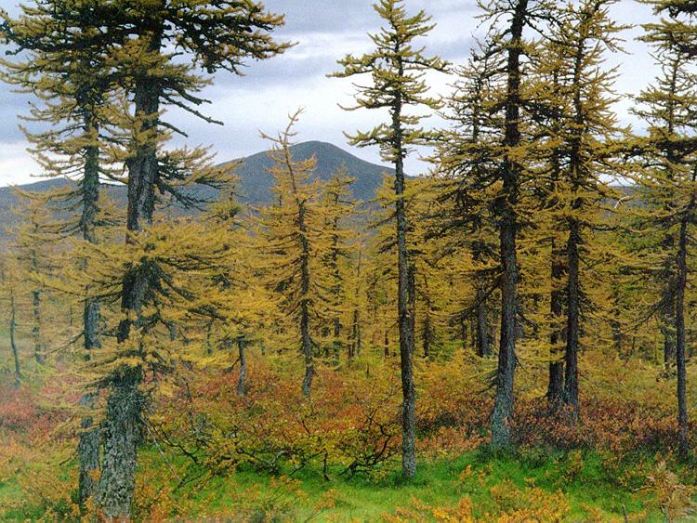
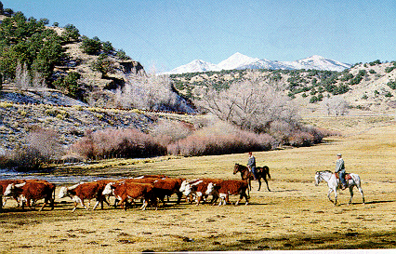
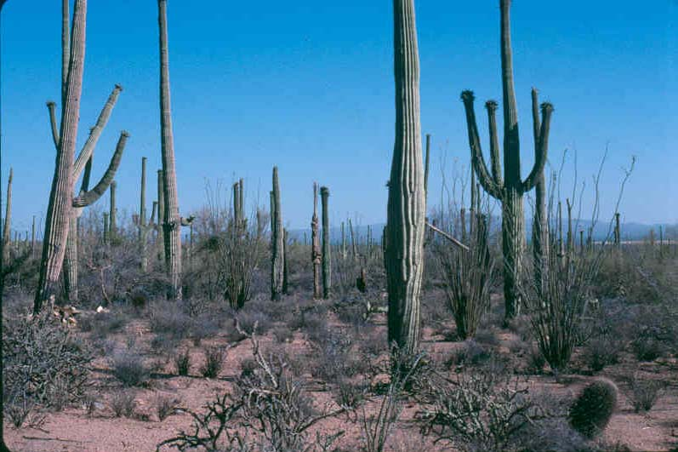
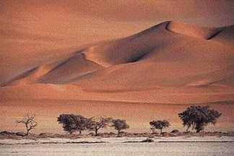
HỆ SINH THÁI TRÊN CẠN
Rừng lá kim (Taiga)
Thảo nguyên
Sa mạc
Hoang mạc

Slide 28
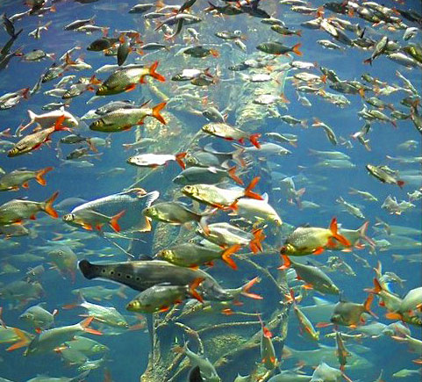
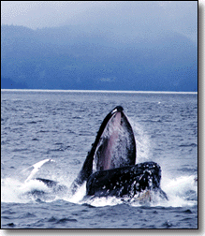
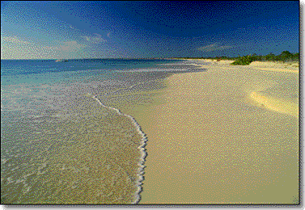
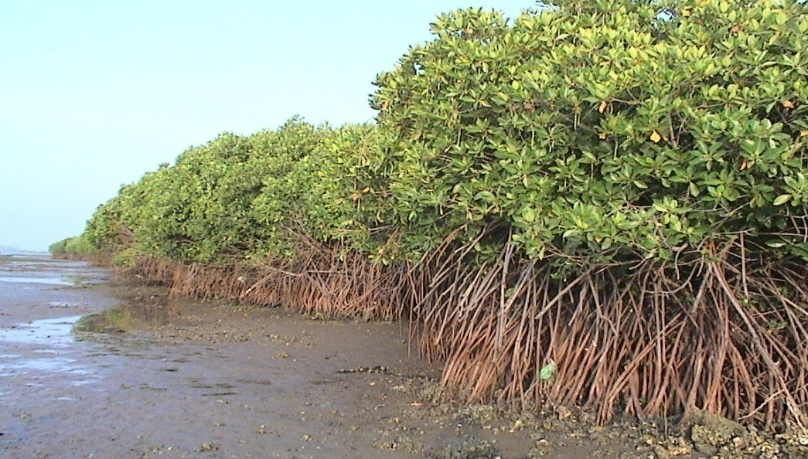
Hệ sinh thái tự nhiên:
HỆ SINH THÁI DƯỚI NƯỚC (NƯỚC MẶN)
Hệ sinh thái vùng biển khơi
Hệ sinh thái biển ven bờ

Slide 29
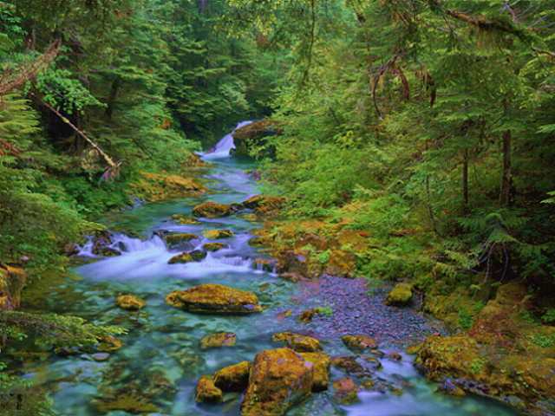
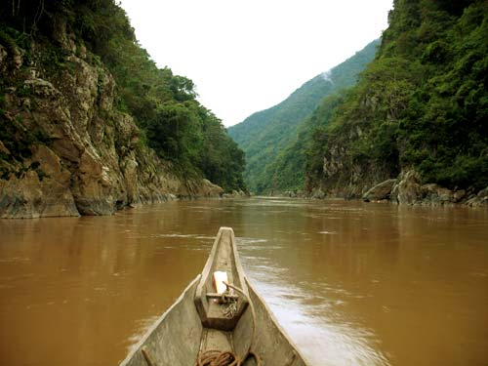
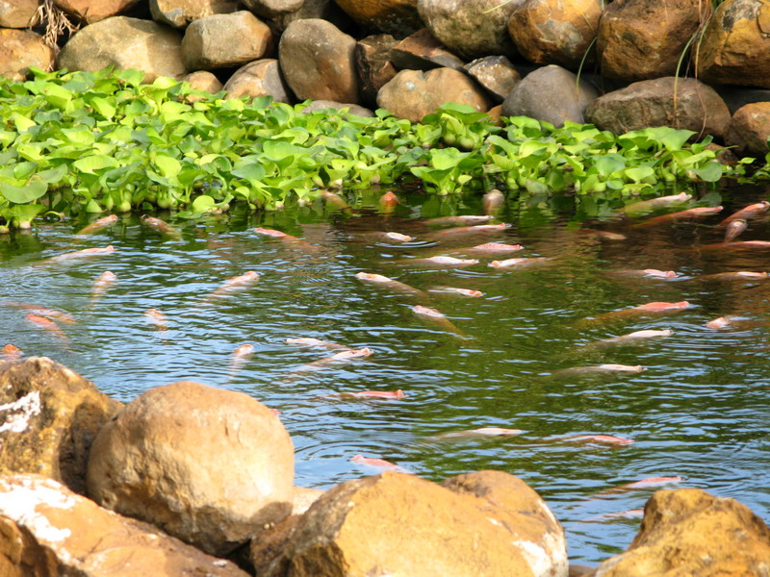
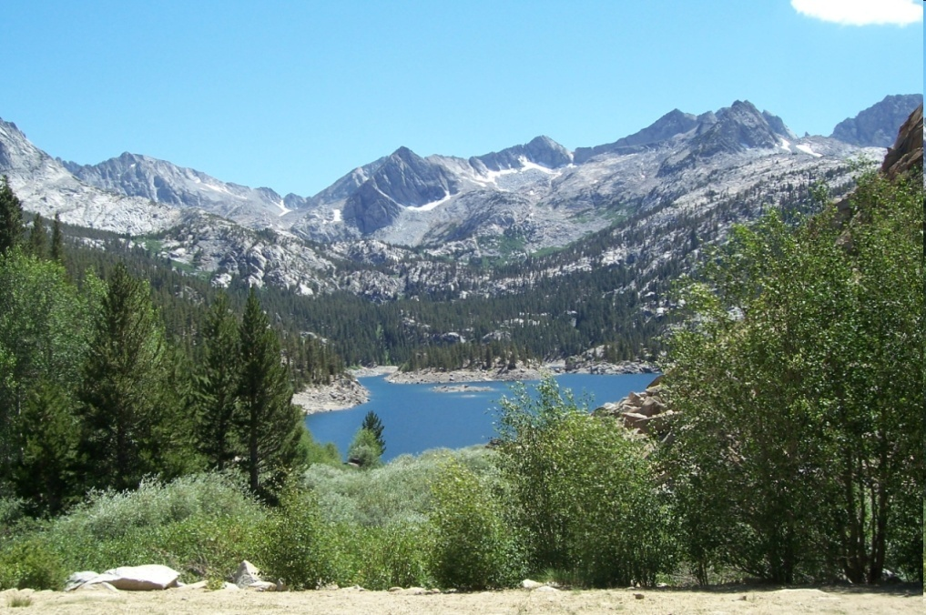
Hệ sinh thái tự nhiên:
HỆ SINH THÁI DƯỚI NƯỚC (NƯỚC NGỌT)
Hệ sinh thái nước chảy (suối, sông)
Hệ sinh thái nước đứng (ao, hồ)

Slide 30
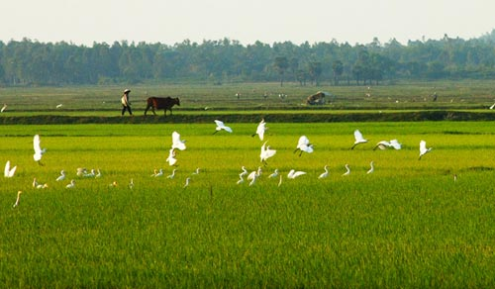
→ Cánh đồng lúa là hệ sinh thái nhân tạo

Slide 31
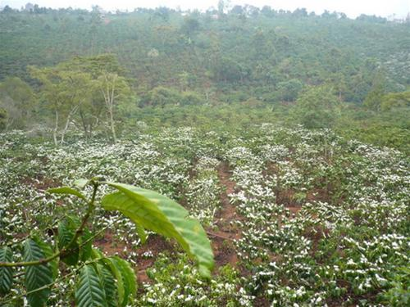
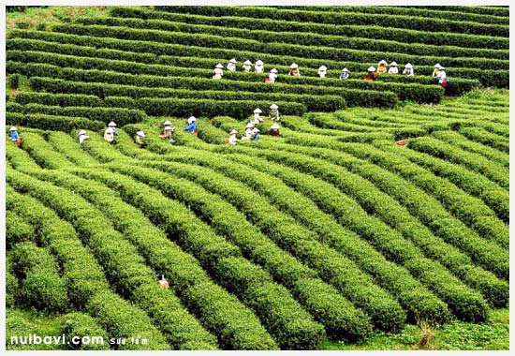
Hệ sinh thái nhân tạo:
Đồi cà phê
Đồi chè

Slide 32
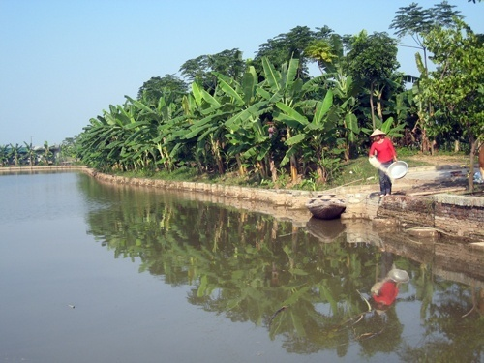
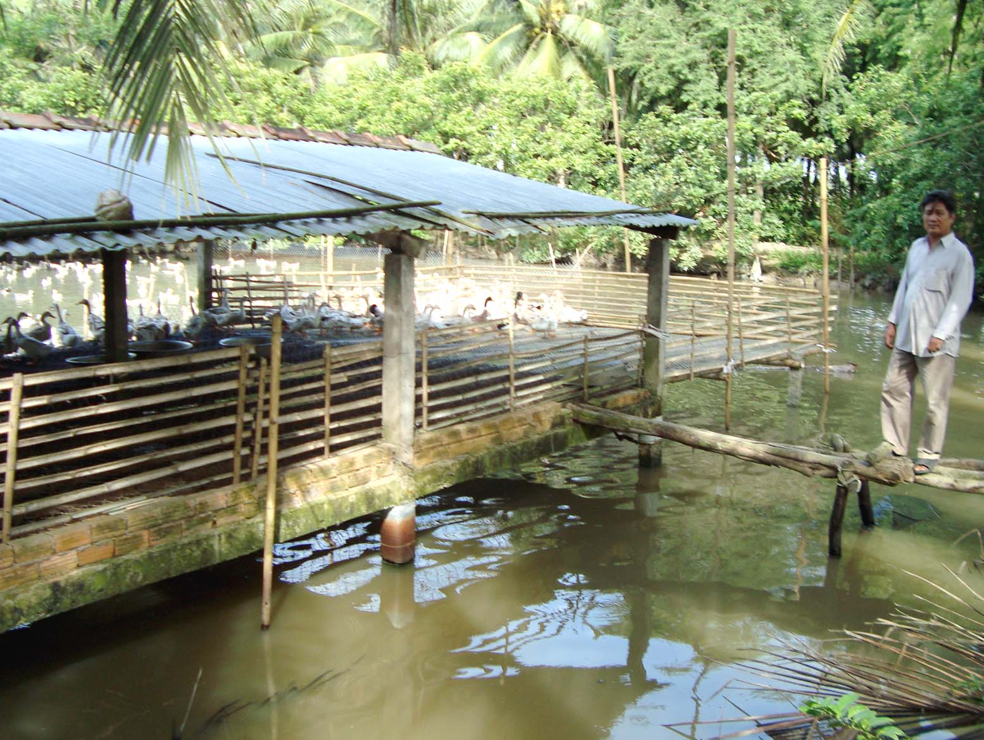
V A
C
Vận dụng mối quan hệ dinh dưỡng giữa các loài sinh
vật trong HST, để tận dụng nguồn thức ăn trong chăn nuôi,
trồng trọt nhằm nâng cao năng suất
Xây dựng mô hình VAC, thả nhiều loại cá trong ao, dự trữ thức ăn cho động vật trong mùa khô hạn.

Slide 33
Nêu các thành phần chính trong hệ sinh thái rừng nhiệt đới.
Trả lời:
+ Thành phần vô sinh: Đất, đá, lá rụng, mùn hữu cơ,...
+ Thành phần sống:
● Sinh vật sản xuất: Cây gỗ, cây cỏ,…
● Sinh vật tiêu thụ bậc 1: Sâu ăn lá cây, chuột, hươu, …
● Sinh vật tiêu thụ bậc 2: Bọ ngựa, cầy,…
● Sinh vật tiêu thụ bậc 3: Rắn, đại bàng, hổ,…
● Sinh vật phân giải: Vi sinh vật, nấm, địa y, giun đất,…

Slide 34
Bài tập: Em hãy chọn nội dung cột B sao cho phù hợp với
cột A, đáp án ghi vào cột kết quả.
Cột A | Cột B | Kết quả
1 – Hệ sinh thái | A – là thực vật. | 1 – ……
2 – Sinh vật sản xuất | B – là một dãy nhiều loài sinh vật có quan hệ dinh dưỡng với nhau. Mỗi loài trong chuỗi thức ăn vừa là sinh vật tiêu thụ mắt xích đứng trước, vừa là sinh vật bị mắt xích phía sau tiêu thụ. | 2 – ……
3 – Sinh vật tiêu thụ | C – là vi khuẩn, nấm, . . . | 3 – ……
4 – Sinh vật phân hủy | D – gồm các chuỗi thức ăn có nhiều mắt xích chung | 4 – ……
5– Một chuỗi thức ăn | E – là động vật. | 5 – ……
6 – Một lưới thức ăn | G – bao gồm quần xã sinh vật và khu vực sống của quần xã ( Sinh cảnh ) | 6 – ……
G
A
E
C
B
D

Slide 35
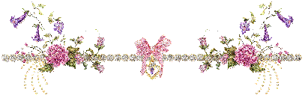
Bảng 51.1 các thành phần của hệ sinh thái quan sát
Các nhân tố vô sinh | các nhân tố hữu sinh
Những nhân tố tự nhiên: Đất, ánh sáng, độ ẩm, nhiệt độ, gió … Những nhân tố do hoạt động của con người: Trồng rừng, chăm sóc rừng… Đắp hồ, xây đập, tạo mương.. Độ sâu của hồ, mương…. | Trong tự nhiên : Sinh vật sản xuất như : cây gỗ, cây cỏ..; sinh vật tiêu thụ như cấp 1 châu chấu, sâu ăn lá, bò, chuột, tắc kè,.. Sinh vật phân giải: VSV, nấm, địa y,… Do con người : + Trồng trọt như cây lúa, ngô, chè, chuối, mít, ổi… + Chăn nuôi như vịt, gà, dê, bò, lợn…

Slide 36

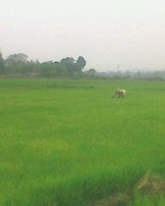
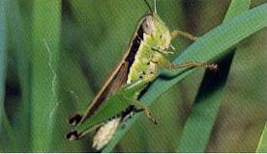
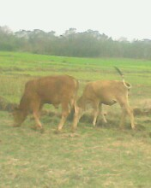
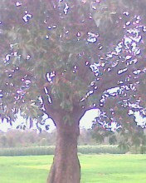
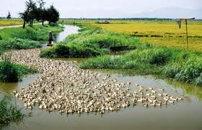
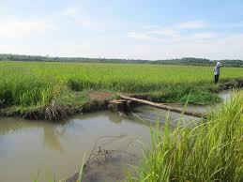
Ruộng lúa
Châu chấu
Con bò
Cây sung
Đàn vịt
Con mương

Slide 37

Bảng 51.2 thành phần thực vật trong khu vực thực hành
Loài có nhiều cá thể nhất | Loài có nhiều cá thể | Loài có ít cá thể | Loài rất ít cá thể
Tên loài: Cây lúa… | Tên loài: Cây cỏ dại , bắp, bèo… | Tên loài: Rau muống.. | Tên loài: Rong đuôi chồn…

Slide 38
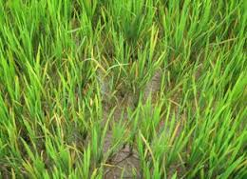
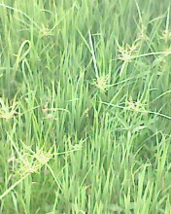
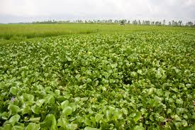
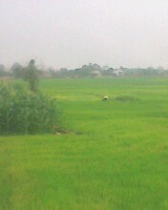
Cây cỏ dại
Cây bèo
Cây lúa

Slide 39

Bảng 51.3 thành phần động vật trong khu vực thực hành
Loài có nhiều cá thể nhất | Loài có nhiều cá thể | Loài có ít cá thể | Loài rất ít cá thể
Tên loài: sâu bọ,.. | Tên loài: Vịt, ốc, cá .. | Tên loài: Hến, ếch, nhái… | Tên loài: Cò, chuột…

Slide 40





Hến sò
Đàn vịt
Trứng ốc
Đàn cò
Con ếch
Con sâu

Slide 41
I. Mục tiêu
II. Chuẩn bị
III. Cách tiến hành
1. Hệ sinh thái
2. Chuỗi thức ăn

Slide 42
Bảng 51.4. Các thành phần sinh vật trong hệ sinh thái
sinh vật sản xuất
Tên loài : cây cỏ, cây lúa | Môi trường sống: trên cạn, đầm lầy
Động vật ăn thực vật (sinh vật tiêu thụ)
Tên loài; châu chấu, ốc, bọ ngựa… | Thức ăn của từng loại: lúa, sâu bọ,..
Động vật ăn thịt (sinh vật tiêu thụ)
Tên loài: kiến, rắn,.. | Thức ăn của từng loại: rầy, chuột,…
Động vật ăn thịt (động vật ăn các động vật ghi ở trên) (sinh vật tiêu thụ)
Tên loài: ếch, nhái, … | Thức ăn của từng loại: kiến, tắc kè…
Sinh vật phân giải
- Vi khuẩn, Giun đất (nếu có) | Môi trường sống: trong đất ẩm

Slide 43





Cây cỏ
Châu chấu
Chuột đồng
Rắn
→
→
→
Cây lúa
rầy
Con kiến
Tắc kè
→
→
→

Slide 44


Thảo luận nhóm: đề xuất các biện pháp để bảo vệ tốt hệ sinh thái đồng ruộng
không được vứt chai thuốc trừ sâu bừa bãi trên đồng ruộng
không xã rác bừa bãi làm ô nhiễm hệ sinh thái quan sát
chăm sóc và bảo vệ hệ sinh thái đồng ruộng xanh sạch đẹp
tuyên truyền phát động moị phong trào bảo vệ hệ sinh thái

Slide 45
I. Mục tiêu
II. Chuẩn bị
III. Cách tiến hành
1. Hệ sinh thái
2. Chuỗi thức ăn
IV. Thu hoạch

Slide 46

a. Các sinh vật chủ yếu trong hệ sinh thái là lúa, sâu bọ (là môi trường trong đất ẩm ) .
Cây cỏ → châu chấu→ chuột đồng .
Cây lúa → rầy → con kiến → tắc kè .
Cây lúa → sâu → ếch → rắn, ....
Cây lúa → sâu → bọ ngựa→ rắn → vi khuẩn.

Slide 47
Xác định các thành phần trong Chuoãi thöùc aên?
Thực vật sâu bọ ngựa rắn VSV
Sinh vật
sản xuất
Sinh vật
tiêu thụ
Sinh vật
phân giải
Sinh vật
tiêu thụ
bậc 1
Sinh vật
tiêu thụ
bậc 2
Sinh vật
tiêu thụ
bậc 3

Slide 48

b. Cảm tưởng của em sau khi học bài thực hành về hệ sinh thái . Chúng ta cần làm gì để bảo vệ hệ sinh thái đã quan sát
Sau chuyến đi thực hành thực tế này em cũng như và các bạn cảm thấy rất vui và thú vị, một bộ môn vừa học vừa chơi, áp dụng được trong đời sống hàng ngày mà ai cũng có thể dễ dàng tiếp thu.Một bộ môn vừa học vừa chơi có thể nói là học đi đôi với hành giúp em chúng em có thể hiểu thêm về thiên nhiên, giúp chúng em gắn bó với thiên nhiên, gắn với nhau cùng tham gia để hiểu nhau hơn. Sinh học chúng em cần bộ môn này.
Chúng em muốn rằng hệ sinh thái chúng em quan sát hôm nay sẽ luôn xanh sạch đẹp

Slide 49


CHÚC CÁC EM HỌC TỐT!
XIN CHÀO VÀ HẸN GẶP LẠI!

